Slide 1


Smart Opinion Survey Platform منصة استبيانات الآراء الذكية المشروع الفصلي - سيمنار 2
إعداد الطلاب:
يمان بسام المطر | حسن عبد الرحمن يحيى | يوسف احمد الزعبي
إشراف:
م. شادي بليدي
م. مايا الأحمد

Slide 2
الهدف الرئيسي:
بناء منصة استبيانات ذكية ثنائية الطرف توازن بين احتياجات مقدمي الخدمات
والمستجيبين من خلال تحسين دقة الاستهداف وأتمتة التحليل.
الأهداف الفرعية:
1️⃣ الكفاءة الوظيفية
تصميم واجهات سهلة الاستخدام لكلا الجانبين
(مقدمي الخدمات: بناء الاستبيانات والتحليل)
(المستجيبون: الاطلاع والمشاركة)
3️⃣ التحليل الذكي
أتمتة تحليل الإجابات النصية باستخدام Sentiment Analysis
لتصنيف الآراء إلى إيجابية وسلبية ومحايدة
وتسريع عملية استخراج الرؤى.
2️⃣ الاستهداف الدقيق
ضمان وصول الاستبيانات فقط للمستخدمين المطابقين
للمعايير الديموغرافية والجغرافية المحددة
لتحسين جودة البيانات وتقليل التحيز.
4️⃣ دعم اتخاذ القرار
عرض النتائج والتحليلات عبر لوحات تحكم تفاعلية
وتقارير قابلة للتخصيص لتمكين المستفيدين من اتخاذ قرارات مستنيرة.

Slide 3
تصنيف حالات الاستخدام التفصيلية حسب الفاعلين
مقدم الخدمة / الباحث (Survey Creator): الجهة المستفيدة من المنصة لجمع البيانات.
المستخدم المُجيب (Respondent): الفرد المستهدف للإجابة على الاستبيانات.
مدير النظام (System Administrator): المشرف التقني على المنصة.
أ. حالات الاستخدام المشتركة
: UC-01 إنشاء حساب مقدم خدمة
UC-02 : إنشاء حساب مجيب
UC-03 : تسجيل الدخول
UC-04 : تسجيل الخروج
ج. حالات استخدام المجيب
UC-14 : إدارة الملف الديموغرافي
UC-15 : عرض الاستبيانات المؤهلة
UC-16 : المشاركة في الاستبيان
UC-17 : عرض الاستبيانات التي تمت المشاركة فيها
ب. حالات استخدام مقدم الخدمة
UC-05 : إنشاء استبيان
UC-06 : تحديث بيانات الاستبيان
UC-07 : حذف الاستبيان
UC-08 : إضافة سؤال إلى الاستبيان
UC-09 : تعديل أو حذف سؤال
UC-10 : تحديد شروط الاستهداف
UC-11 : نشر الاستبيان
UC-12 : إغلاق الاستبيان
UC-13 : عرض نتائج التحليل
د. حالات استخدام مدير النظام
UC-18 : إدارة حسابات المستخدمين
UC-19 : استخراج تقارير النظام

Slide 4
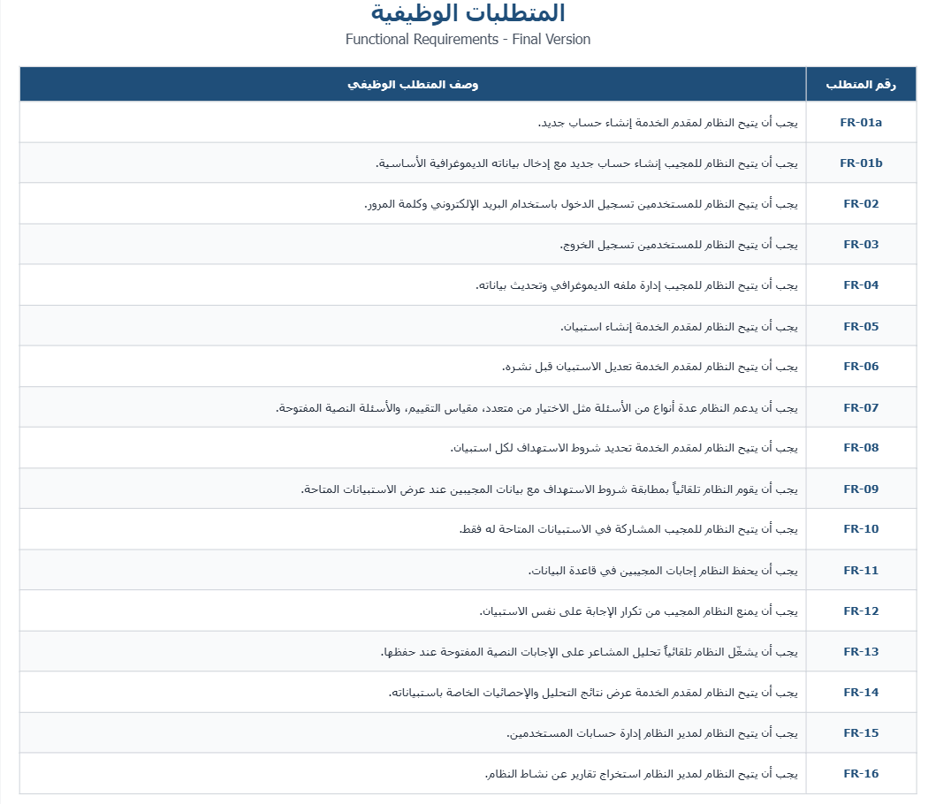

Slide 5
use case description

Slide 6
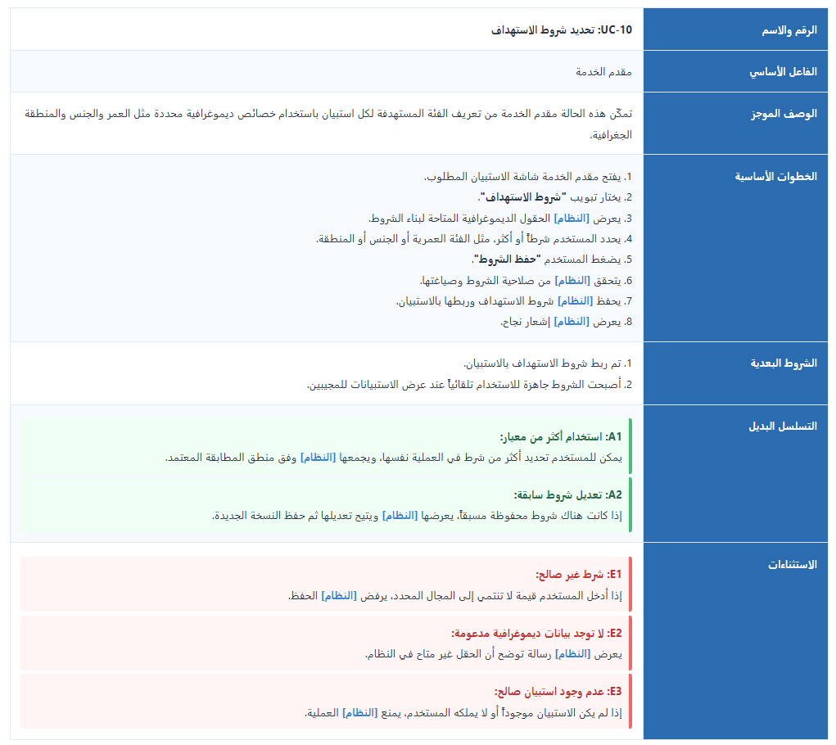

Slide 7
Activity Diagram

Slide 8
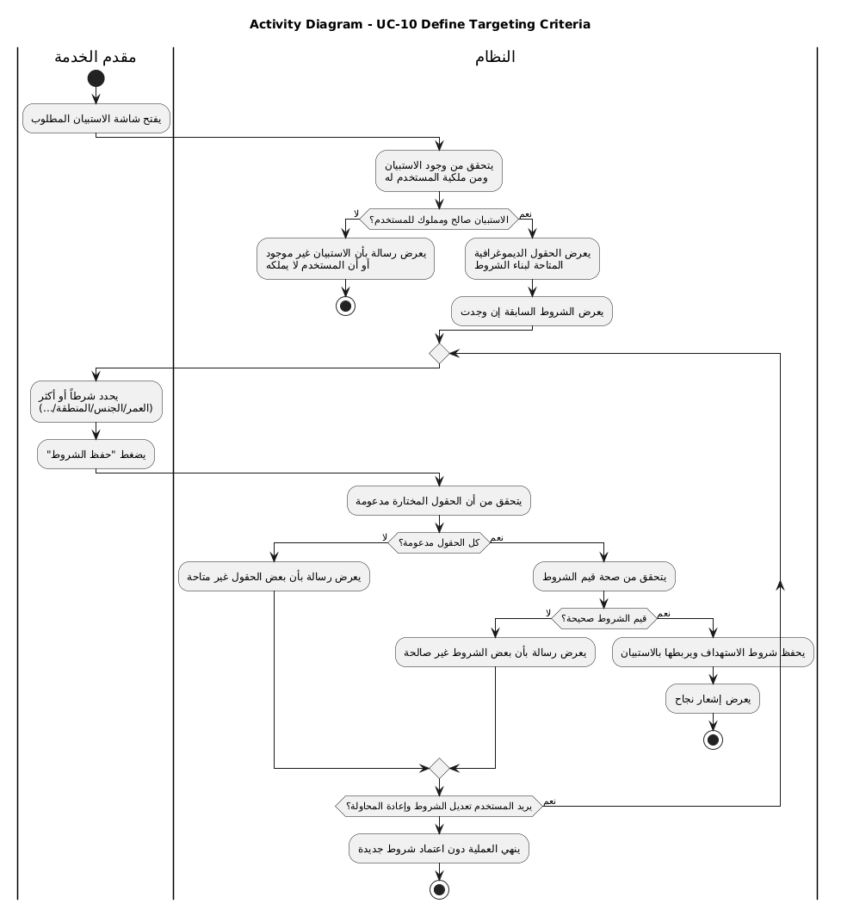

Slide 9
Sequence Diagram

Slide 10
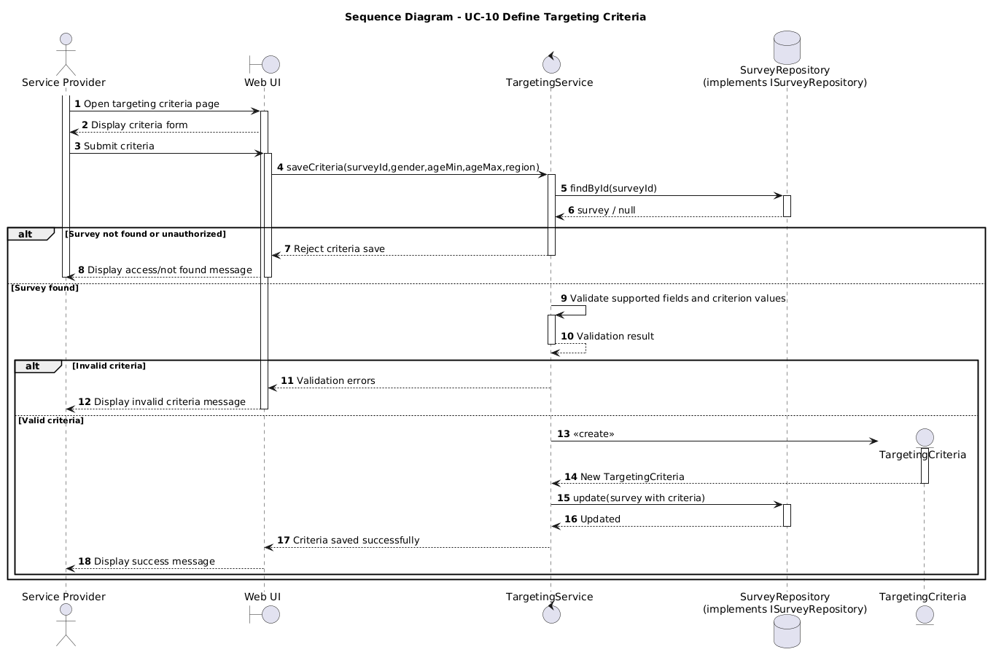

Slide 11
Chen ERD

Slide 12
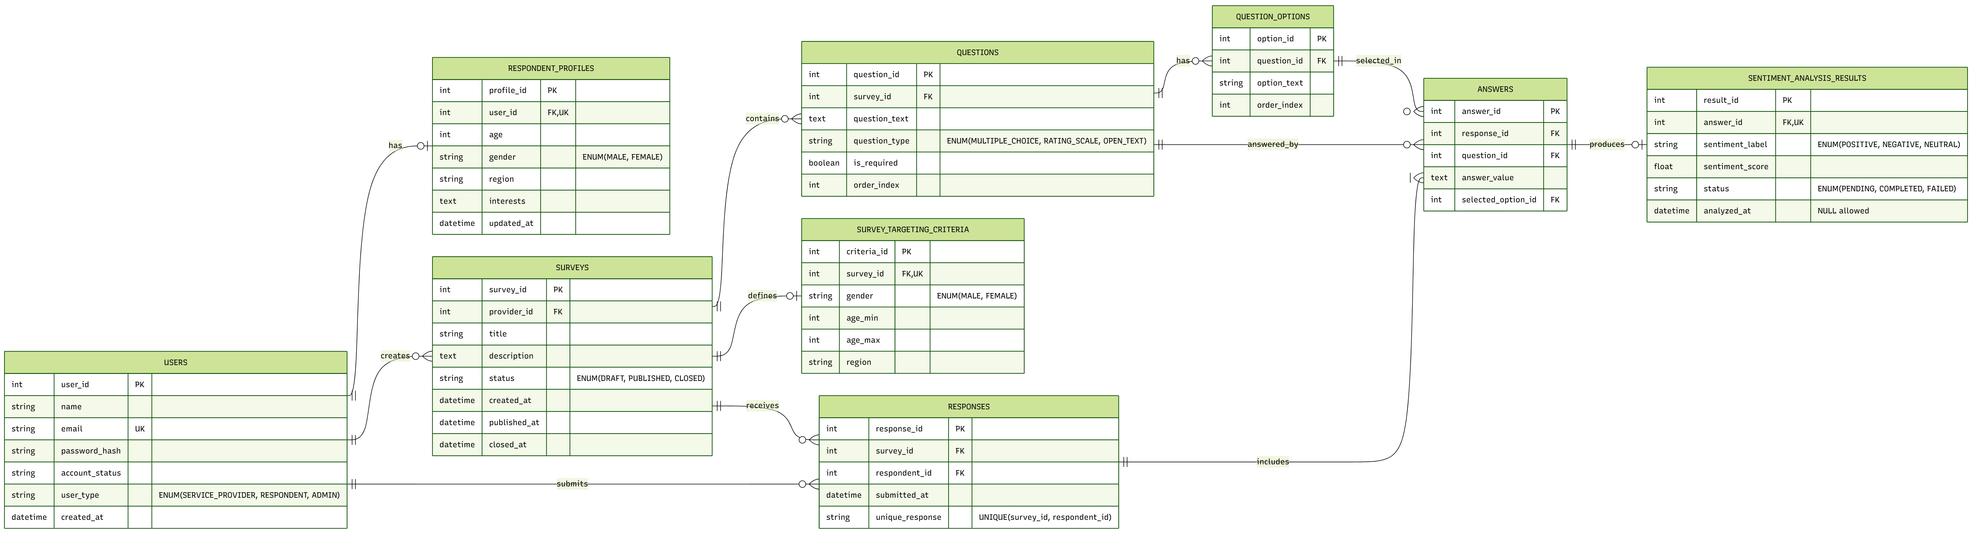
Relational schema

Slide 13
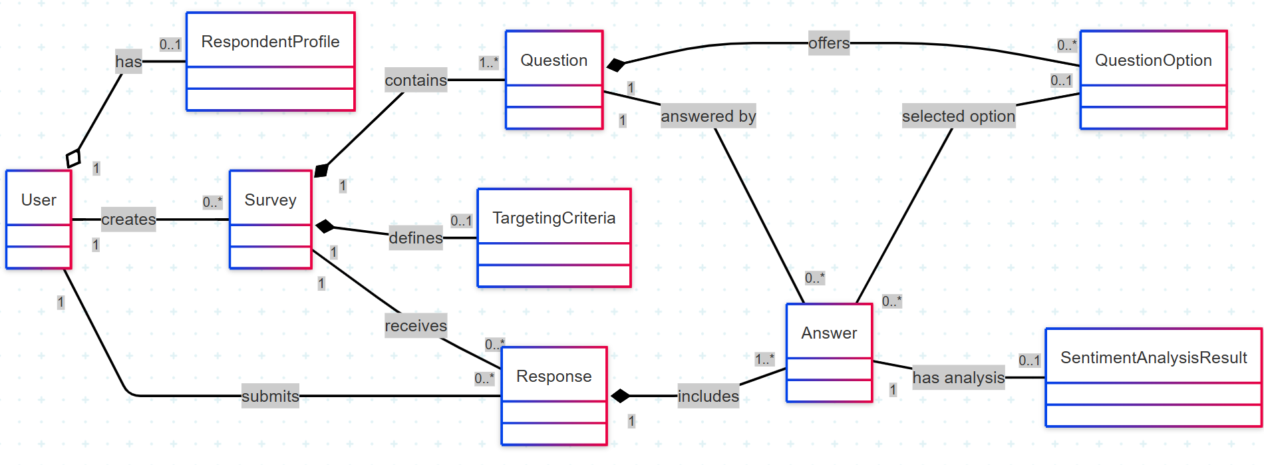
Core Domain Class Diagram

Slide 14
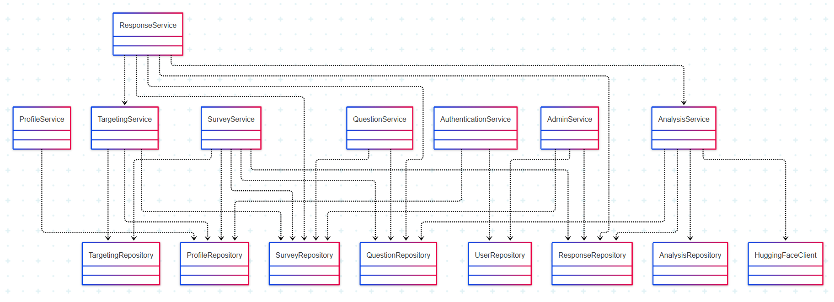
Supporting Services Class Diagram

Slide 15
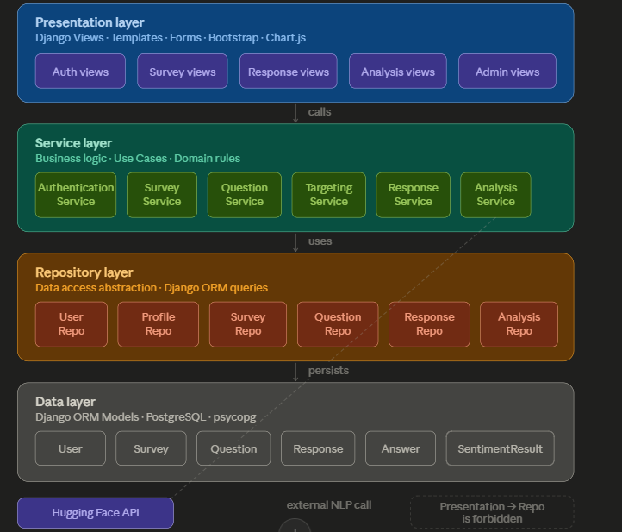
Layered Architecture — البنية الطبقية للنظام
تعتمد المنصة على بنية طبقية تفصل بين طبقة العرض، طبقة منطق الأعمال، طبقة الوصول للبيانات، وقاعدة البيانات، مع تكامل خارجي لخدمة تحليل المشاعر. يساهم هذا الفصل في تحسين قابلية الصيانة، الاختبار، والتطوير التدريجي، ويمنع تداخل الواجهات مع منطق النظام أو التخزين.

Slide 16
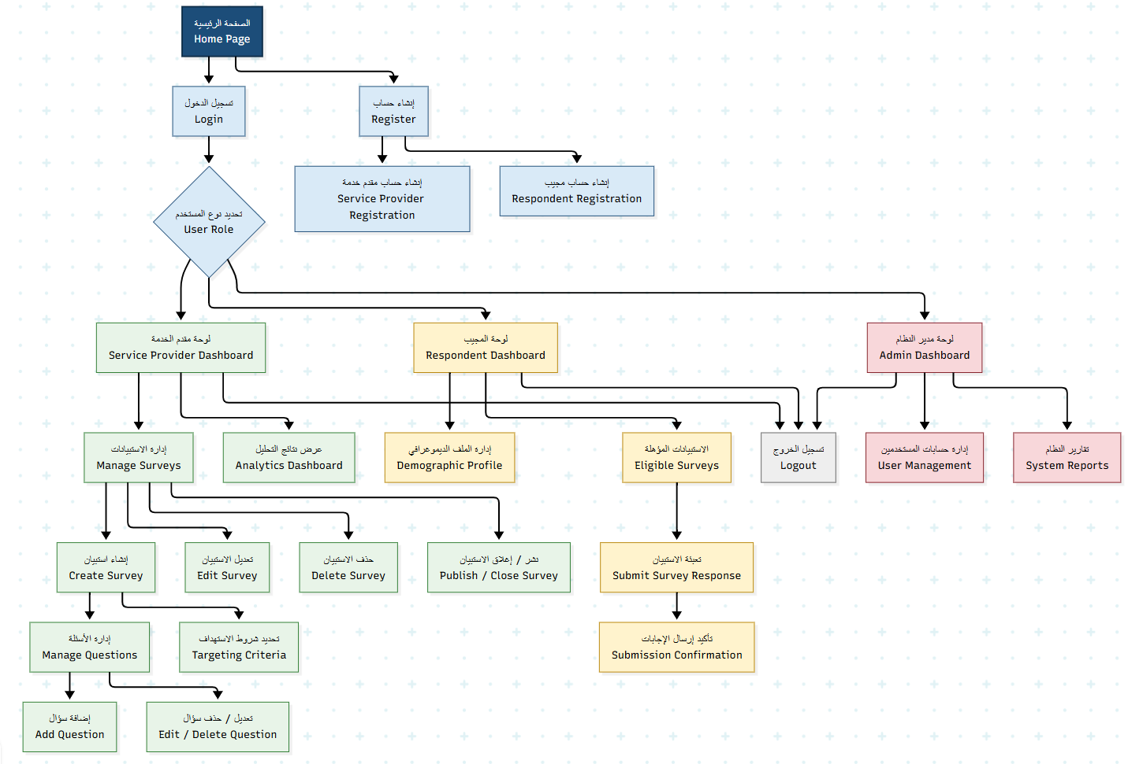
Site Map

Slide 17
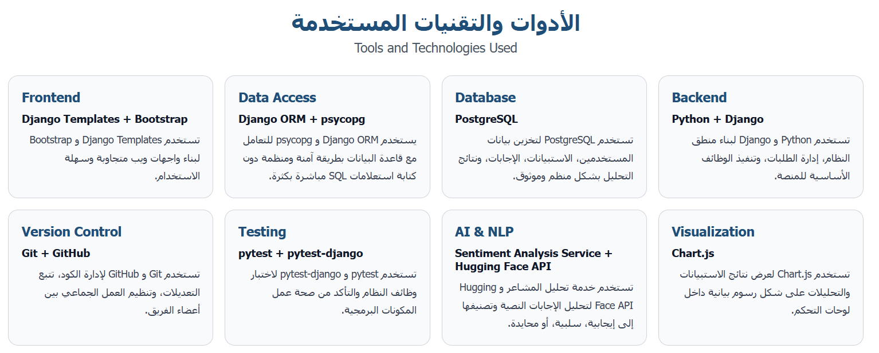

Slide 18
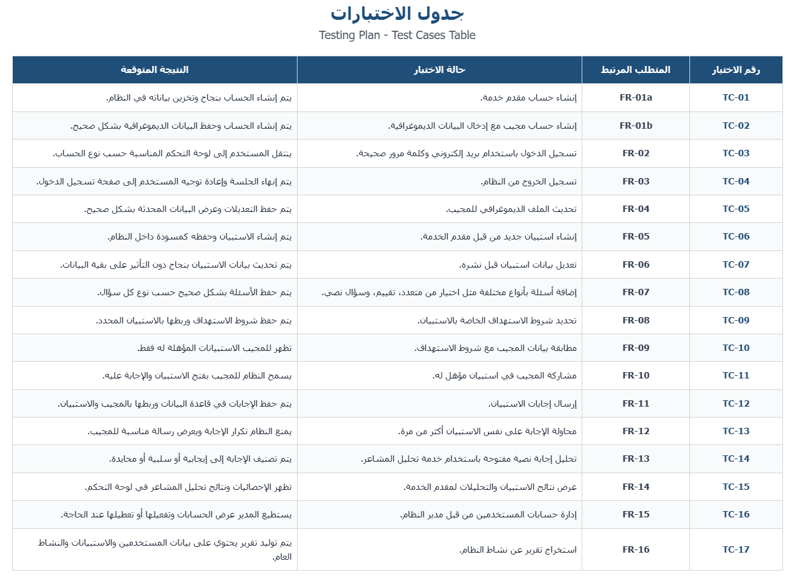

Slide 19
